Slide 1
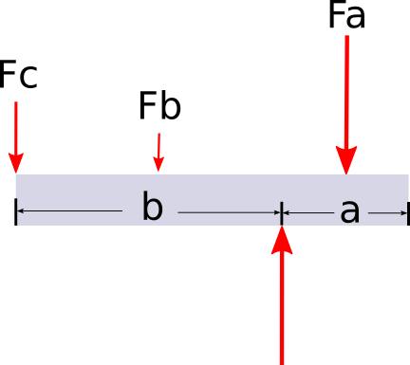
Poids nécessaire
- Charge: 2 kg. Fc = 20 N
- Poids du bras: 2 kg. Fb = 20 N
- Reach: 0.62 m = b
- Largeur entre extrêmités des roues du robot: 0.4 m = a
- (0.62m * 20N + 0.31m * 20N) = (0.2m * Fa)
- Fa = 18.6 Nm / 0.2m = 96 N = 9.6 kg
- Poids total = 9.6 kg + 2 kg + 2 kg = 13.6kg

Slide 2
Moteur requis
Idéalement, les roues tiennent directement sur le shaft du moteur. Il y a déjà des bearing et un shaft dans un moteur, c’est optimal de l’utilisé...
Hypothèse: 4 NEMA 23
Assez de torque pour faire avancer un robot de 14 kg?
Shaft et bearings assez résistant pour supporter (14 / 4 = 3.5) kg chaque?
Le torque d’un moteur NEMA 23 semble varier de 1.1 à 3.3 Nm

Slide 3
Roues requises
Trouver des roues de type «Mecanum» qui résiste à une charge de 14 kg.
TODO: Trouver des roues que je pourrais acheter

